Slide 1
進捗報告 データセンター環境におけるショートフロー通信改善手法の一提案
Sekiya laboratory M2
Fujii Shogo

Slide 2
研究背景
TCPを使い続けることでサイズの小さいフローが圧迫
ビッグデータ : データの爆発的増加が深刻..
Facebookでは約300ペタバイトのデータを保有
1日に1ペタバイトのデータを処理[3].
データセンターでは..
スケールアウト : サーバ台数の増加, 数万~十万台規模
信頼性 : ホスト間通信で複数パスにより冗長化
クラウドサービス : データセンター内での横のトラフィック増加
高性能な機器, 大容量のリンクでデータセンターネットワークを改善!!
[3]https://www.facebook.com/notes/facebook-engineering/presto-interacting-with-petabytes-of-data-at-facebook/10151786197628920
Notes:
ビッグデータをどう活用するか、関心が高まっている。
取り巻く環境もデータ量の増加。
データセンターに着目すると、どう変わってきたか?

Slide 3
研究背景
なぜ、ショートフローに着目するのか?
分散・並列処理技術 : ビッグデータ、大量の計算資源の活用
分散・並列処理では大量のショートフローを生成してしまう!!
データセンタートラフィックの80%がショートフロー[16].
ショートフローは大規模計算処理の高速化のために極めて重要な要素
既存のデータセンターネットワークを改善する上で
ショートフロー遅延の問題は重要な問題
[16]Benson, Theophilus, Aditya Akella, and David A. Maltz. "Network traffic characteristics of data centers in the wild." Proceedings of the 10th ACM SIGCOMM conference on Internet measurement. ACM, 2010.

Slide 4
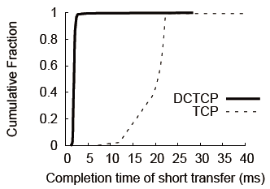
Motivated work
Alizadeh, Mohammad, et al. "Data center tcp (dctcp)." ACM SIGCOMM computer communication review 41.4 (2011): 63-74.
Motivation:
汎用的なスイッチの限られたバッファの有効活用
Target :
キュー長にしきい値を用いExplicit Congestion Notification(ECN)で、スイッチからエンドホストに輻輳を通知し、流量を抑える
Achievement :
大部分のショートフロー(10KB)の遅延が抑えられた
Achievement2 :
特に遅延した割合も
Table1. 95th percentile of query completion time
Algorithm | フロー完結時間(with long flow / without)
TCP | 46.94 ms / 9.87ms
DCTCP | 9.09 ms / 9.17ms
Fig1. 10KB transfers see low delay with DCTCP[10]
[10] Alizadeh, Mohammad, et al. "Data center tcp (dctcp)." ACM SIGCOMM computer communication review 41.4 (2011): 63-74

Slide 5
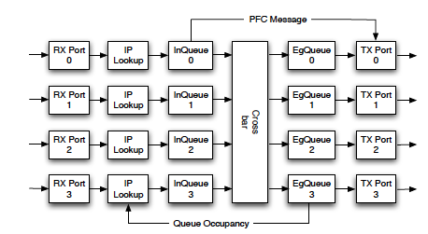
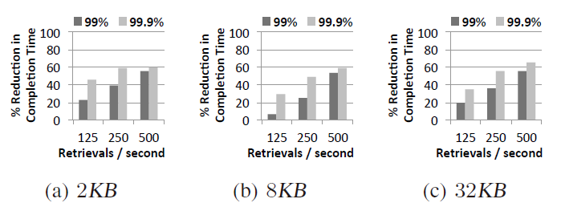
関連研究
Zats, David, et al. "DeTail: Reducing the flow completion time tail in datacenter networks." ACM SIGCOMM Computer Communication Review 42.4 (2012): 139-150.
Motivation:
ユーザエクスペリエンスのために, Webページ表示時間を保証する
Target :
ショートフローのバースト性によるパケットロスを減らし, 遅延を抑える
Achievement :
実装したスイッチでトラフィックを監視しバッファを動的制御
Result :
ショートフローに対し99パーセンタイルの完結時間を40%改善
Fig2. proposed switch architecture[11]
Fig3. Microbenchmarks for all-to-all workload
[11]Zats, David, et al. "DeTail: Reducing the flow completion time tail in datacenter networks." ACM SIGCOMM Computer Communication Review 42.4 (2012): 139-150.
Notes:
Motivation:クラウド事業者が等で近年の大小さまざまな要素から構成されているWebページを運営している際、表示までに掛かる時間のデッドラインを設置し品質保証すべき
Achievement:途中のルータのバッファを監視、混雑していると1ホップ前のルータにアラート。小さいサイズは優先度をつけ、複数のレイヤー韓で連携したアプローチ
結果、毎秒500~2000パケットが発生するバースト性のある環境下で現象を確認

Slide 6
研究について
想定: 既存のネットワークと大量の計算資源でビッグデータを処理する
データセンターネットワークの要求案件
大量の計算資源を有効活用するトポロジー
シームレス性 : 特殊な実装、デバイスを用いずに性能向上
アプリケーション性能向上を目的とした改善
アプローチ:
FatTreeトポロジー
MPTCPを利用(エンドノードのみ改良)
ショートフローの完結時間を改善
コンスタントに性能の出せるデータセンターネットワークを目指す

Slide 7
前回からのアップデート
データセンターショートフロー遅延問題の解消に向けて
実環境での並列分散処理が生成するトラフィックの解析
定常時とジョブ実行時の二種類のトラフィックを解析
トラフィックパターンの特徴
ショートフロー遅延が生じる背景の検討
マルチパス環境における複数のNIC, 複数の経路を利用した改善手法
仮定：複数の経路を利用し, スイッチやエンドノードの持つ複数のキューへと負荷を分散させることで, 単一のキューへ負荷が集中することで生じていたキューイングやプロトコル処理の遅延を抑えられる
期待する結果：余分な遅延なくフローが完結する

Slide 8
実トラフィック解析

Slide 9
実トラフィック解析環境
解析環境
管理ノード1台, 処理ノード10台のクラスターPC
管理ノードは10Gbpsイーサネットリンクでスイッチに接続
並列分散アプリケーション
Presto : 分散SQLデータベース
SQLジョブ： " \select from$テーブルwhere $条件"
測定
定常状態：ジョブ命令を与えていない中で約10時間程度
ジョブ実行：処理ノード全体に対し１分程度で完了するジョブ

Slide 10
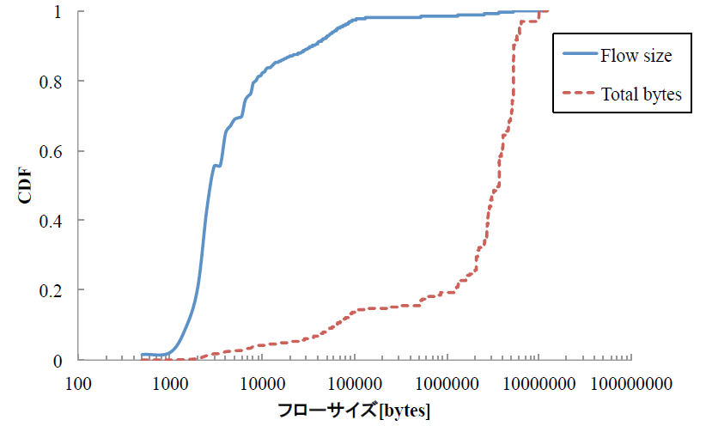
実トラフィック解析：定常状態
Fig4. Presto クラスタの定常時のトラフィック分布
80%以上のフローが10KB以下
フロー数は少ないがサイズの大きいフローが大部分の通信量を占める

Slide 11
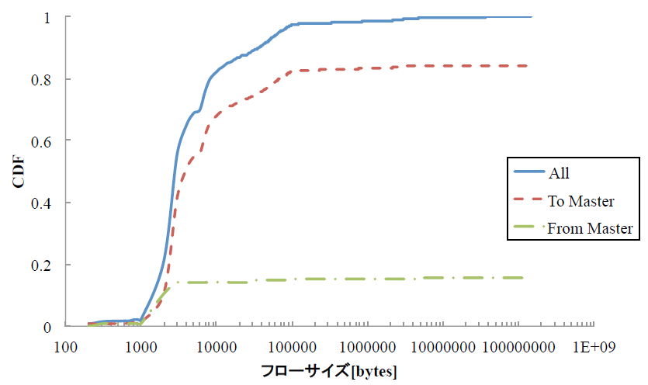
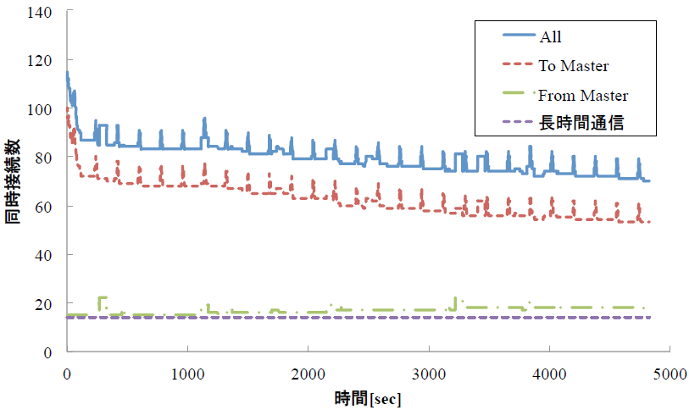
実トラフィック解析：定常状態
Fig5.管理ノードから見た定常時のトラフィッ
ク累積分布
Fig6.定常時トラフィック:同時接続数の分布
管理ノードへのトラフィック量が多く、比較的通信時間が短いフローが存在している
長時間通信を行うフローが固定的に存在している

Slide 12
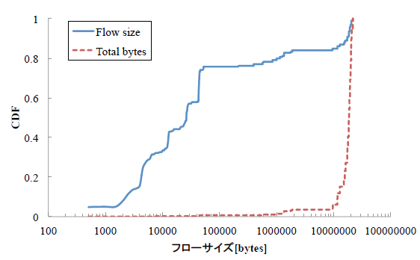
実トラフィック解析：並列分散処理実行時
Fig7. Presto クラスタのジョブ実行時のトラフィック分布
定常時と比べ、サイズの大きいフローが増えた
フローサイズの大きいフローが大部分のトラフィックを占めている

Slide 13
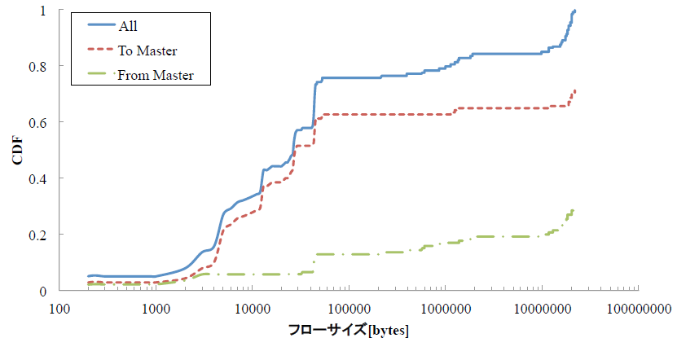
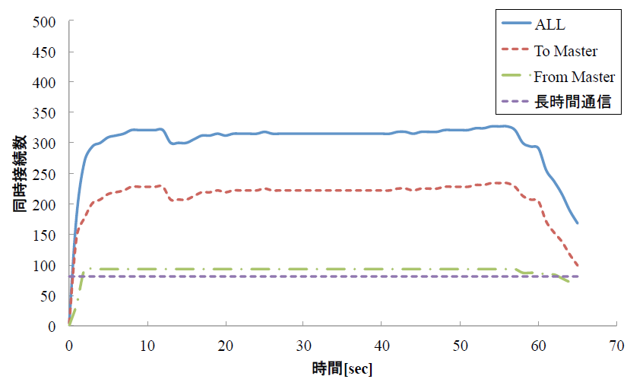
実トラフィック解析：並列分散処理実行時
Fig8.管理ノードから見たジョブ実行時のトラフィッ
ク累積分布
Fig6.定常時トラフィック:同時接続数の分布
管理ノードへのトラフィック量が多く、長時間通信を行うフローが固定的に存在している
ジョブ開始直後にバースト性のあるトラフィック

Slide 14
実トラフィック解析：考察
クラウド型サービスを想定したトラフィックの特徴
定常時もジョブ実行時も同様に, 管理ノードへ送信されるトラフィック量は多い
長い時間通信を行うフローが固定的に存在している
ジョブ実行時の管理ノードへのトラフィックには, フローサイズも小さく, バースト性がある
検討すべきトラフィックパターン[10]
ジョブ開始時のバースト性のあるショートフロートラフィック
バックグラウンドトラフィックが通信している中で, 低レイテンシ通信が求められているショートフローの通信
[10] Alizadeh, Mohammad, et al. "Data center tcp (dctcp)." ACM SIGCOMM computer communication review 41.4 (2011): 63-74

Slide 15
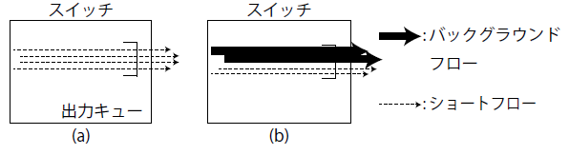
性能障害：スイッチ
並列分散処理のアーキテクチャ：マスタースレーブ
データセンターで用いられる機器：汎用的なもの
メモリ量が限られている[20]
基本的に1NIC, 1CPUで処理が行われる[16]
スイッチでの性能障害
Incast：短期間に一つのNICに多数のフローが集中する
Queue buildup：レスポンスに影響しないバックグラウンドトラフィックがNICキューを圧迫
Fig7.スイッチで引き起こすボトルネック

Slide 16
性能障害：エンドノード
エンドノードでのボトルネック：受信処理での割り込み
i.e. 1GbEの64バイトフレームの最大受信可能数：毎秒150万
割り込み回数を抑え、CPUリソースを効率的に利用する
割り込み処理：interrupt coalescing, ポーリング
一定期間待ってからまとめて割り込ませる
高負荷時に即座に処理することができない
プロトコル処理：Receive Side Scaling(RSS)
複数の受信キューを持ったNICを用いてキューを分散させる
マルチコアCPU環境ではCPUを効率的に利用できる
一般にRSS機能を持つNICは高価である

Slide 17
提案手法

Slide 18
提案手法：想定環境
性能障害ボトルネック：単一NICへの負荷集中
想定環境：マルチパス環境(i.e. Multipath TCP)
複数のNICにより複数の通信経路がある
既存の実装ではサイズの小さいフローの場合複数経路を使えない
コネクションを確立した経路を通信完了まで使い続ける
仮定：
複数の経路を利用し, それぞれのキューに負荷を分散させるようにトラフィック制御を行うことで, ショートフローの遅延を改善
複数経路のうちロングフローレーン(LFL), ショートフローレーン(SFL) を設置し, 優先度によって切り分けて通信を行う

Slide 19
想定するシナリオ
10
通信直後
SFL
15
dst
src
60
LFL
70
SFL
100
一定時間後
150
dst
src
60
LFL
70

Slide 20
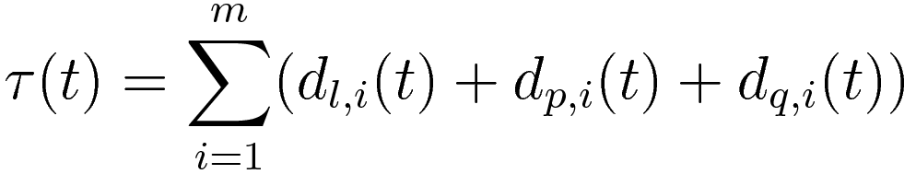





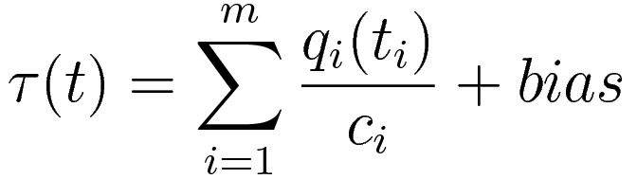


提案手法
RTTモデル化
：伝播遅延
：リンク伝送遅延
：キュー遅延
：キュー遅延
：リンク上のパス数
単純化
：キュー長
：リンク容量

Slide 21






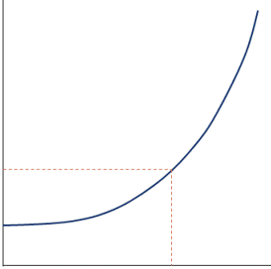

提案手法
相対キュー遅延
リンクコスト関数
：相対遅延量
：最小RTT
：最小キュー遅延
For SFL：
For LFL：
ta(t)
：リンクコスト
：リンクコスト
α~δ：パラメータ
リンクコスト値によって経路を決定し、
ロングフローであるかどうかの判定を行う
ν(t)

Slide 22
検証実験

Slide 23
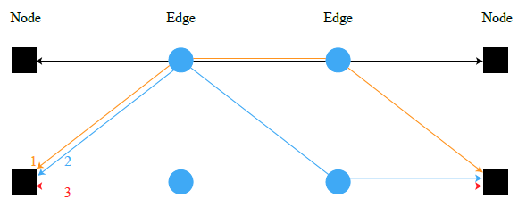
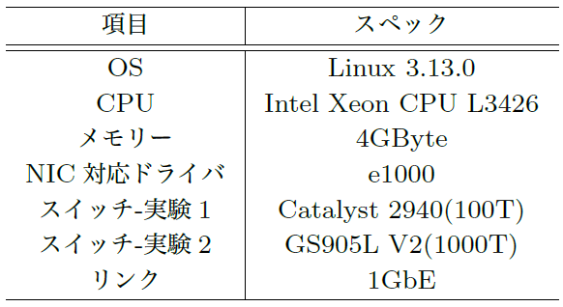
検証実験
検証：バックグラウンドトラフィックが利用しているインタフェースを回避しショートフローのフロー完結時間(FCT) が改善できる
検証1：中継スイッチに対する負荷実験
トラフィック
・ショートフロー：70KB毎10ms, 3パターン
・バックグラウンドフロー：実験中継続してデータ
を転送する
Fig8.検証１トポロジー
Table2.実験環境

Slide 24
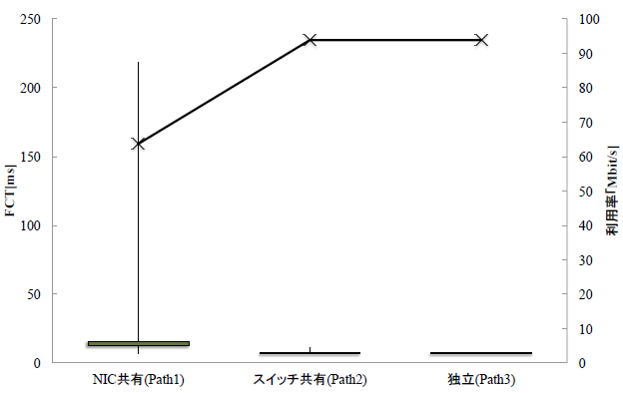
検証実験1：結果
・箱ひげ図の上端
は95パーセンタイル値
バックグラウンドフローと経路およびインターフェースを共有した影響で一部のフローが大きく遅延
Path2ではインターフェースを共有した影響は小さい(伝送遅延は小さい)

Slide 25
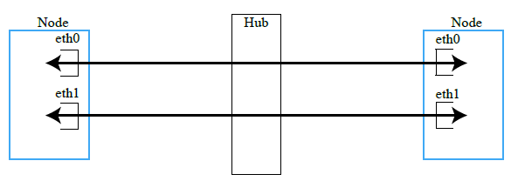
検証実験2
検証実験2：エンドノードに対する負荷実験
トラフィック：検証1と同じ
・ショートフロー：70KB毎10ms, 3パターン
・バックグラウンドフロー：実験中継続してデータ
を転送する
Fig10.検証2トポロジー

Slide 26
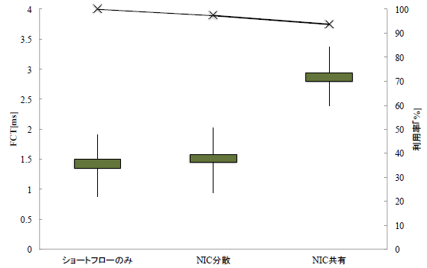
検証実験2：結果
・箱ひげ図の上端
は95パーセンタイル値
単一NIC に対して二つのトラフィックが集中したことによる負荷分散の効果

Slide 27
結論
データセンターにおけるショートフロー遅延の問題を解決する為に, 二つの検証を行った
実環境トラフィックの解析
二種類のトラフィックパターンにより汎用的なシングルキューNIC を用いたネットワーク機器で機能障害が引き起こされる
改善手法に向けての予備実験
スイッチ、エンドノードに対して複数のNICを用いた負荷分散によりショートフローのFCTを改善できた

Slide 28
今後の修論までの計画
提案手法の実装、理論解析ー11月上旬
実装、評価ー11月末
12/19α版提出
最終実験結果ー年内
01/16ベータ版提出
01/30最終版提出

Slide 29
修論章立て
Introduction
関連研究
データセンターネットワーク
トポロジー
Multipath TCP
並列分散処理
トラフィックシナリオ
実トラフィック解析
性能障害
スイッチ
エンドノード
提案手法
理論、理論評価
実装：アルゴリズム（平滑化等）
評価実験orシミュレーション
まとめ

